Slide 1
«ТИХАЯ МОЯ РОДИНА»
Валентин Михайлович Сидоров
Мастер-класс
( 5.05.1928-09.01.2021)
МБОУ Развилковская СОШ с УИОП
Педагог изобразительного искусства
Куракова Т.В.

Slide 2
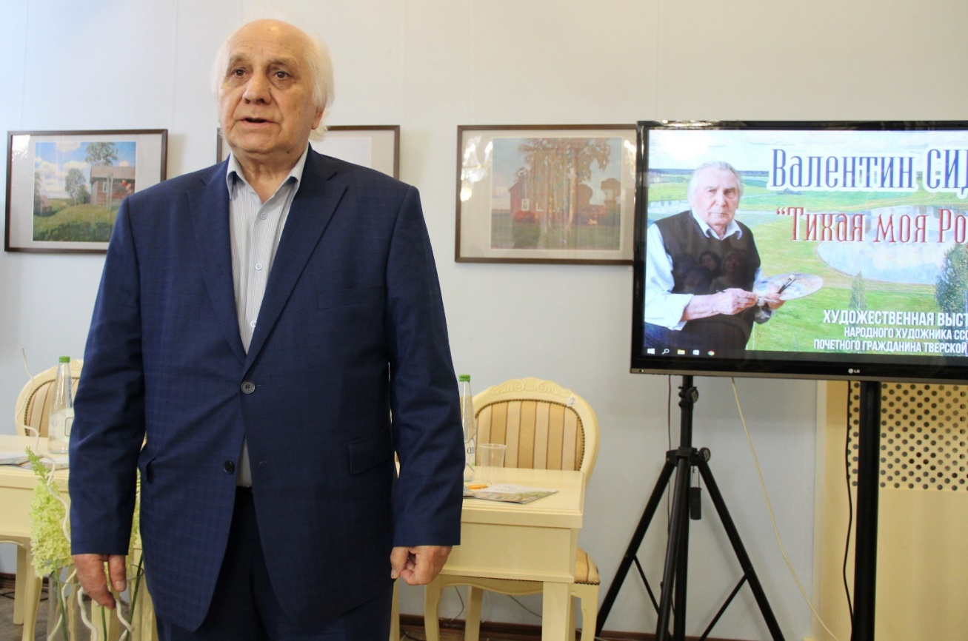
В. М. Сидоров родился художником, хотя в семье никто не занимался искусством.
С раннего детства он видел мир не так, как все, В своих
замечательных воспоминаниях «Гори, гори ясно…» (М., 2004) он написал: «Вцепившись в мамин платок, я смотрел по сторонам: кругом было небо, вверху – небо, внизу – тоже небо. Куда ни посмотришь – везде небо, голубое и чистое. Мне казалось, что мама шагает прямо по облакам, и я вместе с нею тоже был среди облаков».

Slide 3
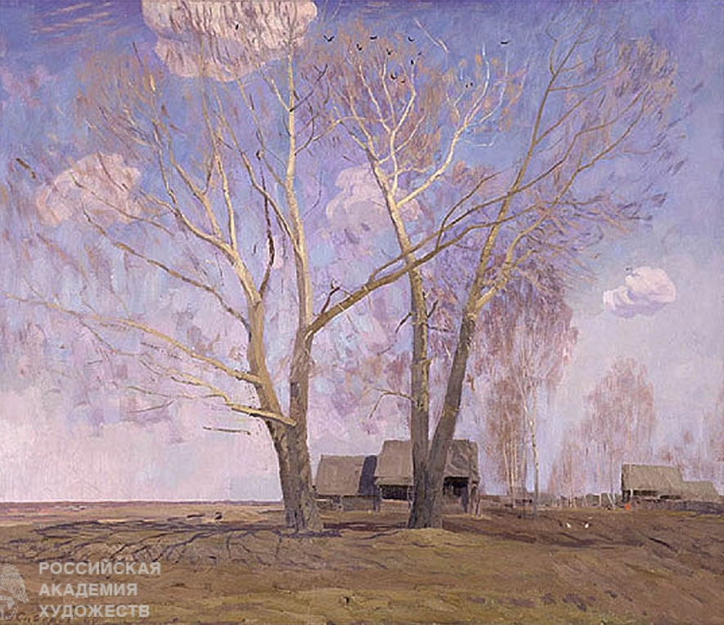
Весна. Высокое небо. 1960г

Slide 4
Народный художник СССР. Лауреат Государственных премий.
Член президиума Российской академии художеств.
Председатель правления Союза художников России.
В 1948 г. поступил в Институт живописи, скульптуры и архитектуры им. И.Е. Репина в Ленинграде, где учился у П. Белоусова, Р. Френца, И. Степашкина.
Окончил МГХИ им. В.И. Сурикова (1954), учился у П.И. Котова, Ф.П. Решетникова и В.Г. Цыплакова.
С 1960 по 1966 гг. руководил "Академической дачей".
С 1951 г. постоянный участник городских, региональных, всероссийских и всесоюзных художественных выставок, а также выставок русского искусства за рубежом.
В 1997 г. выступал художником-постановщиком балета "Песнь про купца Калашникова" (муз. В. Казенина) в Омском театре оперы и балета.
Член Союза писателей России (2001), лауреат Международной премии им. М.А. Шолохова (2000),
автор книги "Край вдохновения" (1984), повести "Гори, гори ясно" (2001), цикла рассказов о художниках в журнале "Мир музея".
В 1996 г. за картины 1993-1995 гг. был отмечен золотой медалью Российской академии художеств, а через год стал лауреатом Государственной премии России за цикл живописных произведений "Тихая моя Родина": "Июльский вечер" (1994), "Тихая моя Родина" (1994-95), "Сенокосное утро" (1995), "Весна. Высокое небо" (1990-1996).

Slide 5
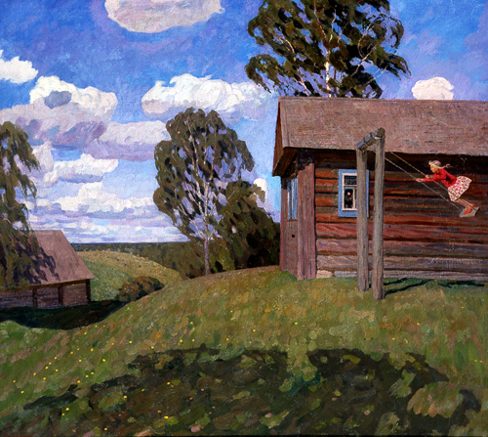
Качели .
Станковая
Декоративная

Slide 6
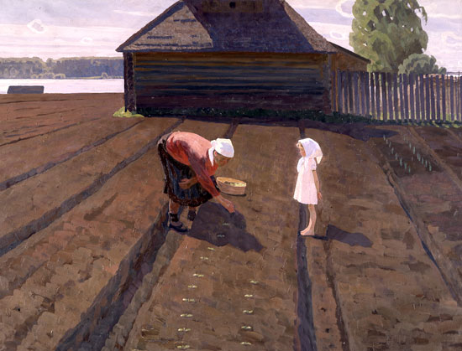
На теплой земле. 1962г

Slide 7
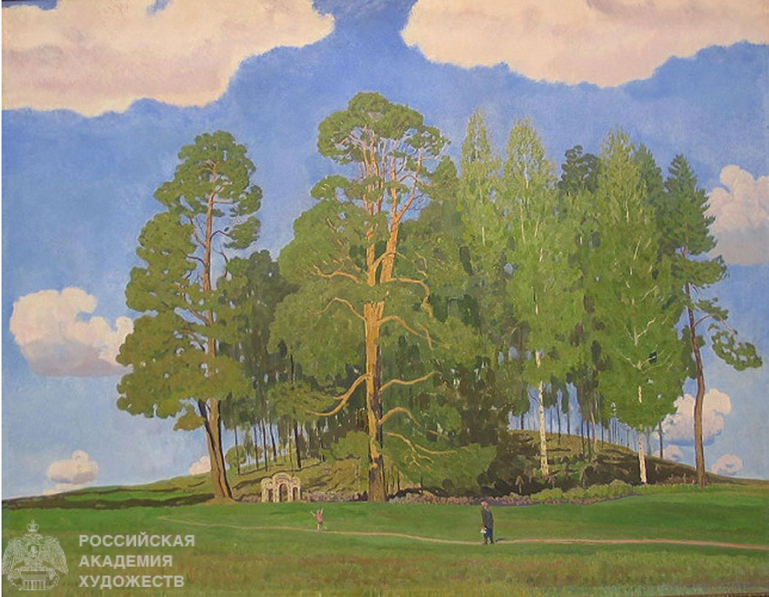
Святая гора»

Slide 8
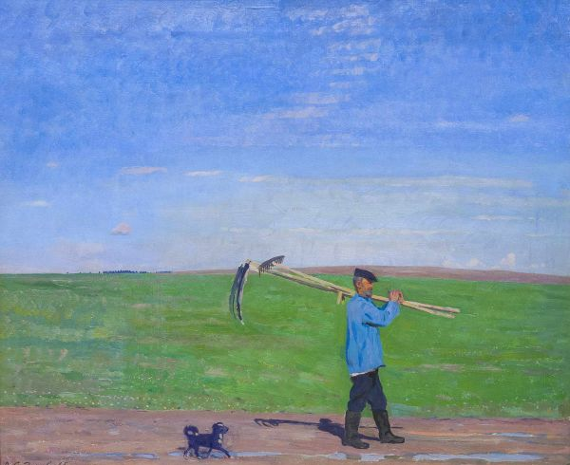
Счастливые. 1985г

Slide 9
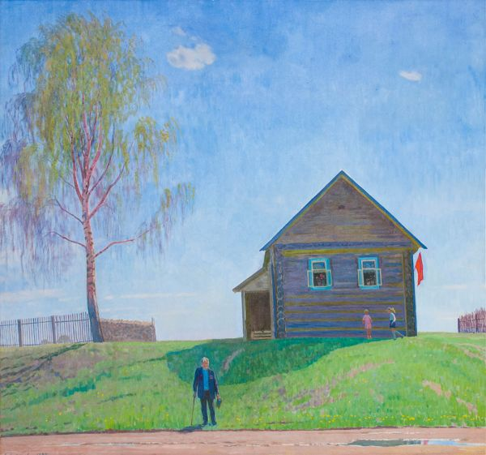
Валентин Михайлович Сидоров – один из крупнейших российских художников – современников, мастер пейзажа, живописец и педагог.
В.М. Сидоров воспел красоту нашей среднерусской природы и красоту человека труда. Нежный, лиричный образ России нашли своё воплощение в его творчестве.
Работы художника можно по праву считать лучшими образцами русской реалистической школы живописи.
Они занимают достойное место не только в собраниях Русского музея, Третьяковской галереи, но и находятся в крупнейших художественных музеях мира.
Среди наиболее известных его работ картины «Тихая моя Родина», «Святая гора», «Весна. Высокое небо», «День Победы», «На тёплой земле», «Бабушкина сказки».
Оформительское искусство
День победы. 1980г

Slide 10
Тихая моя родина
Тихая моя родина!
Ивы, река, соловьи…
Мать моя здесь похоронена
В детские годы мои.
— Где тут погост? Вы не видели?
Сам я найти не могу.-
Тихо ответили жители:
— Это на том берегу.
Тихо ответили жители,
Тихо проехал обоз.
Купол церковной обители
Яркой травою зарос.
Там, где я плавал за рыбами,
Сено гребут в сеновал:
Между речными изгибами
Вырыли люди канал.
Тина теперь и болотина
Там, где купаться любил…
Тихая моя родина,
Я ничего не забыл...
: «Тихая моя Родина» —это название картины. Это строка из стихотворения Николая Рубцова, которую ему подарил Василий Белов. А работу задумал, когда увидел излучину реки Мсты..

Slide 11
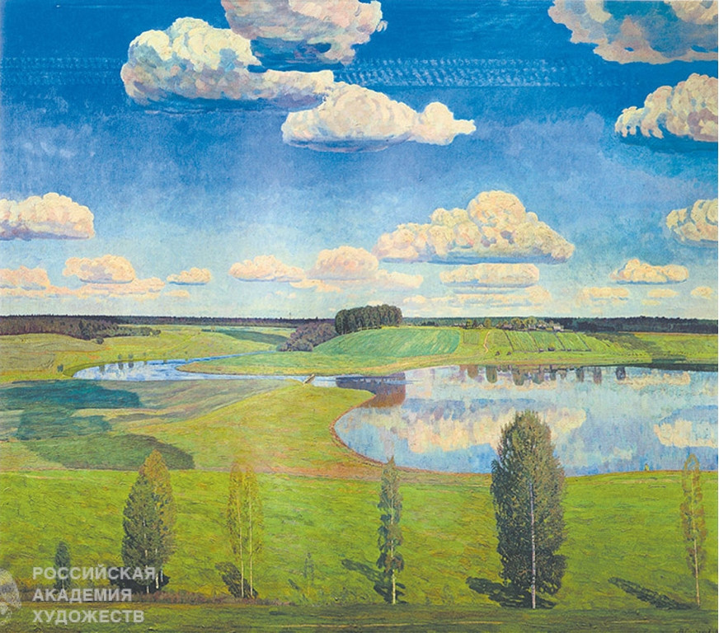
ТИХАЯ МОЯ РОДИНА. 1985г

Slide 12
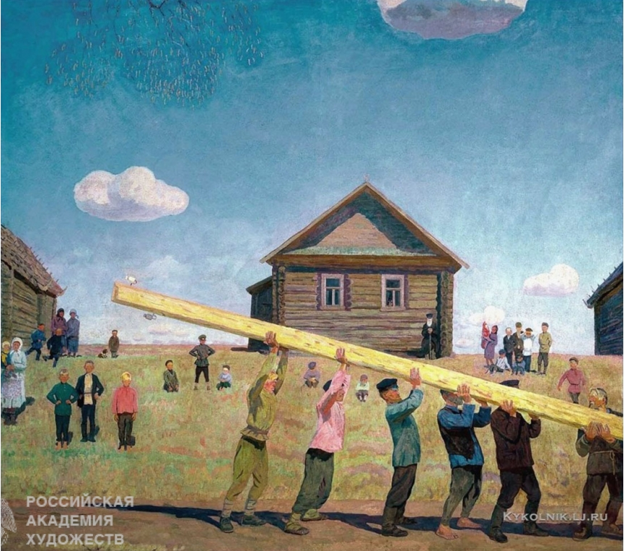
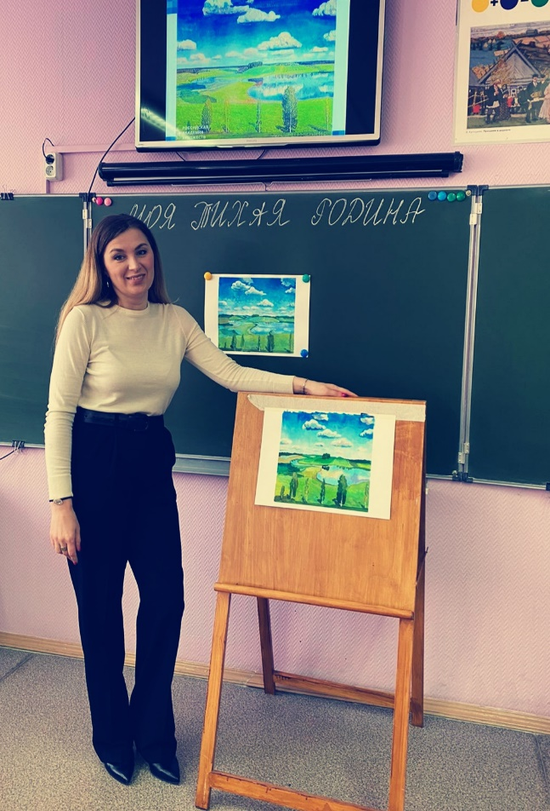
Миром. 1970г.
СПАСИБО ЗА ВНИМАНИЕ!

